Slide 1
Popkultūros turizmo patirčių ir produktų kūrimas
3 modulis
Source

Slide 2
3 MODULIO TURINYS
KO REIKIA NORINT TAPTI POPKULTŪROS TURIZMO SKATINTOJU?
1
POPKULTŪROS TURIZMO GALIMYBĖS JŪSŲ REGIONE IR DAR DAUGIAU
2
TRUMPALAIKĖS VIEŠNAGĖS POPKULTŪROS TURIZMO PATIRTYS
3
ILGALAIKĖS VIEŠNAGĖS POPKULTŪROS TURIZMO PATIRTYS
4
KITI POPKULTŪROS TURIZMO FESTIVALIAI IR RENGINIAI
5
Šį projektą finansavo Europos Komisija. Šis leidinys atspindi tik autoriaus (-ių) požiūrį, o Komisija negali būti laikoma atsakinga už bet kokį jame pateiktos informacijos panaudojimą.
Šaltinis

Slide 3
1 SKYRIUS
KO REIKIA NORINT TAPTI POPKULTŪROS TURIZMO SKATINTOJU?
Šaltinis

Slide 4
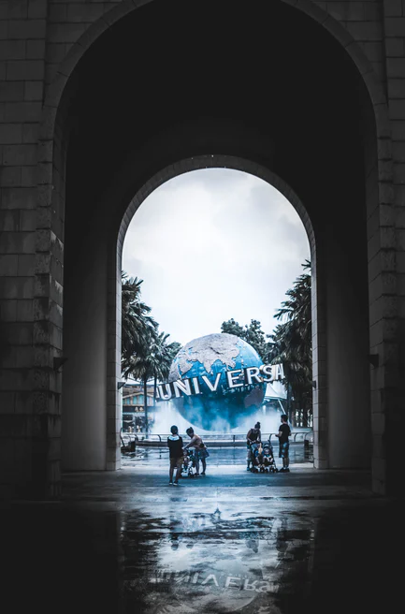
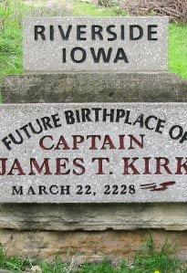
KO REIKIA NORINT TAPTI POPKULTŪROS TURIZMO SKATINTOJU?
Atsižvelkite į..
Suinteresuotųjų šalių nustatymą
Darbą su suinteresuotosiomis šalimis
Visada žinokite, kas vyksta
Būkite kūrybški

Slide 5
POPKULTŪROS TURIZMO SKATINIMAS
76 % keliautojų visame pasaulyje planuodami kelionę naudojasi kelionių apžvalgų svetainėmis
48 % keliautojų visame pasaulyje klauso šeimos ir draugų patarimų dėl kelionės planavimo
93 % keliautojų visame pasaulyje teigia, kad sprendimus dėl užsakymo lemia atsiliepimai internete
Jau dešimtmečius gera reklama daro įtaką visuomenei ir atvirkščiai
Pasinaudojant žiniasklaidos ir pramogų tendencijomis ir modeliais, miesto skaičiai gali didėti. Nuo „Sostų karų“ įkvėptų ekskursijų iki „Breaking Bad“ suvenyrų ir „Didžiojo Getsbio“ vakarėlių - vietovės pritraukia lankytojus ir pinigus

Slide 6
+ Vyriausybė
+ Privatusis sektorius
+ Viešasis sektorius
Bendradarbiavimas, autentiški elementai ir informacijos srautas yra pagrindiniai elementai
KAS ATSAKINGAS UŽ POPKULTŪROS SKATINIMĄ?

Slide 7
KURKITE VAIZDINĮ TURINĮ
Šiais laikais popkultūra yra viskas. Atsiradus socialinei žiniasklaidai, tendencijos plinta greičiau nei bet kada anksčiau ir akimirksniu įkvepia vartotojų elgesį bei dideles išlaidas.
Atsiradus Pinterest, Instagram ir kitai vaizdais, nuotraukomis ar vaizdo įrašais paremtai medijai, vaizdai tapo ateities banga.
40 % žmonių geriau reaguoja į vaizdinę informaciją nei į paprastą tekstą: vaizdinis turinys skatina įsitraukimą!
85 % didesnė tikimybė, kad peržiūrėję produkto vaizdo įrašą įsigysite produktą

Slide 8
Pavyzdys: Australija - geriausia kelionių kryptis
Tikslas: Padidinti JAV keliautojų skrydžių į Australiją užsakymų skaičių.
Sprendimas: Naudoti „Verizon Media“ vietinius skelbimus, kad į Australijos turizmo svetainę atvestumėte potencialius lankytojus ir padidintumėte kelionių užsakymų skaičių per partnerių svetaines.
Šaltinis

Slide 9
Deimantai amžiams
1947 m. Frances Gerety parašė dainą „A Diamond Is Forever“ („Deimantas yra amžinas“) „De Beers“ reklaminei kampanijai ir 25 metus rašė visas bendrovės reklamas.
„Deimantai yra amžini“ buvo tokia plačiai paplitusi frazė, kad tapo filmo apie Džeimsą Bondą pavadinimu.
Šaltinis

Slide 10
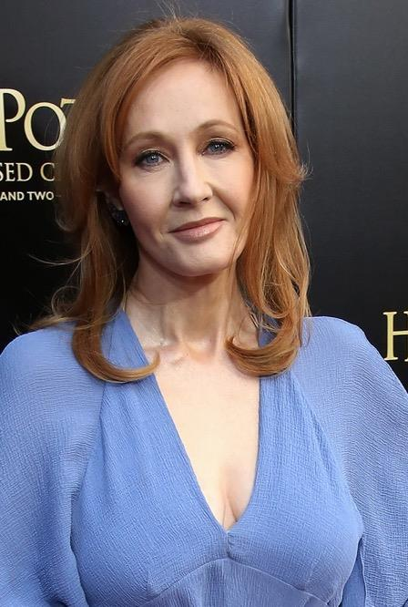
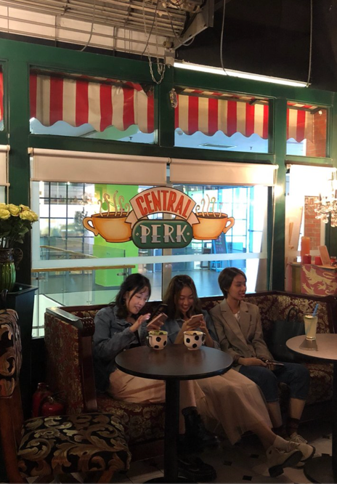
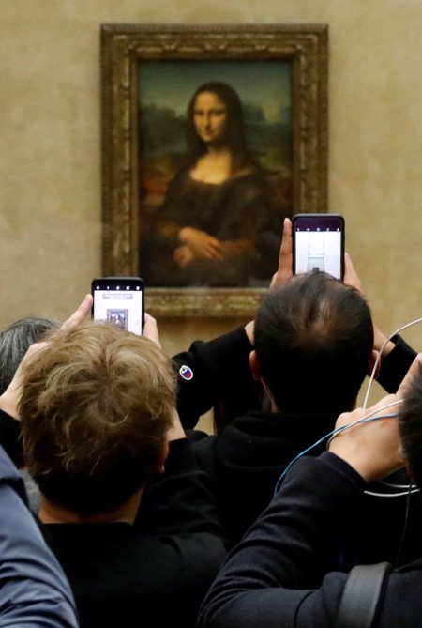
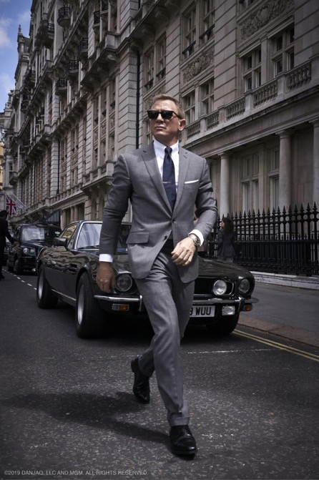
Bendradarbiaukite su suinteresuotosiomis šalimis
Kas jie tokie?
Kurie prodiusuoja, kuria, tiria, rašo filmus ir knygas, darančius įtaką popkultūrai
Viešbučiai, restoranai, ekskursijų paslaugos ir kt.
Jie iš anksto įsivaizduoja, ką nori patirti
Kurie atlieka sekėjus pritraukiančių personažų vaidmenis
TURINĮ KURIANTYS ŽMONĖS
TIKSLINIŲ VIETŲ ŠEIMININKAI
POKULTŪROS TURISTAI
AKTORIAI

Slide 11
ŽINOKITE, KAS VYKSTA
Žinokite, kokie filmai, knygos ir televizijos laidos yra aktualiausi tuo metu, ir raskite naujų idėjų: specialios viešbučių akcijos, tikslinės vietos žiūrovų vakarėliai ir pan.
Ieškokite kūrybiškų būdų, kaip pristatyti naujienas, arba pasinerkite į naują tendenciją ar temą. Puikus būdas tai padaryti - rinkodara realiuoju laiku.
Sudarykite sandorį arba kampaniją, susijusią su popkultūros tendencijomis arba progomis.
Kurkite teminį turinį šalies interneto svetainei ir socialinei žiniasklaidai, atitinkantį dabartines tendencijas.

Slide 12
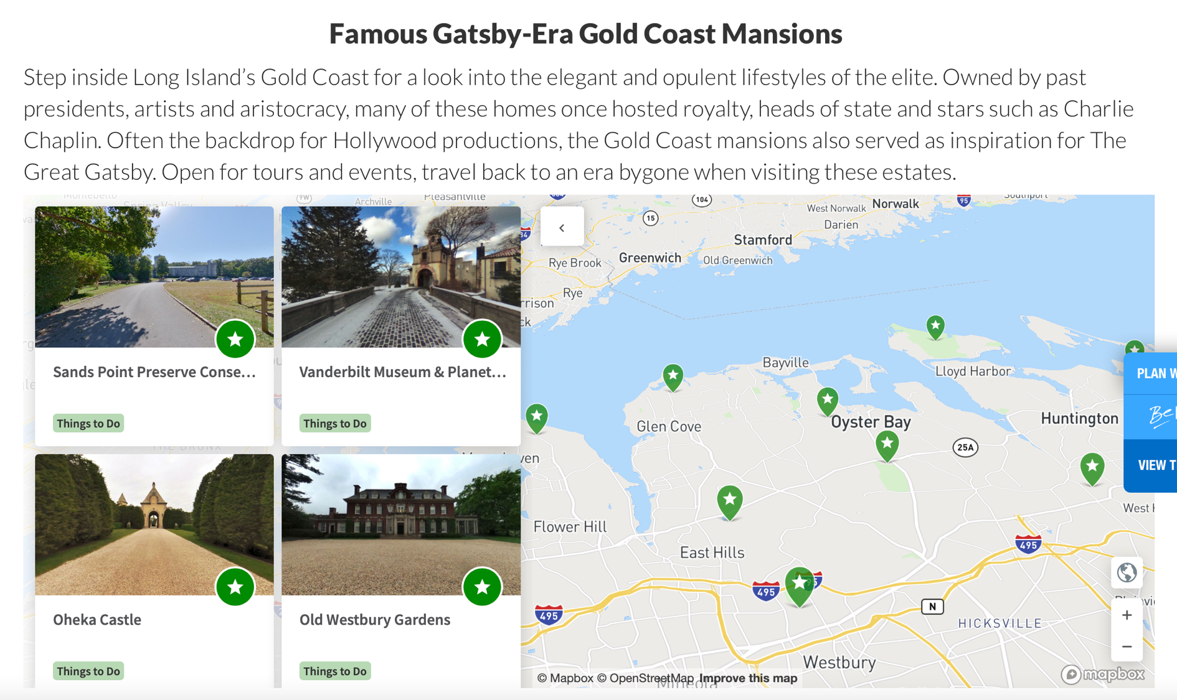
The Great Gatsby & The Mansions of Long Island's Gold Coast
Šaltinis

Slide 13
BŪKITE KŪRYBINGI
Kalbant apie turizmą, popkultūros rinkodara dažnai remiasi vietove, kurioje buvo kuriamas filmas, televizijos serialas ar knyga.
Tačiau net jei jūsų šalyje nėra filmavimo vietų, yra daugybė alternatyvų. Popkultūros tendencijas galite panaudoti reklamuodami įvairius savo vietovės aspektus.
Bendraukite su kino biurais ir būkite "draugiški filmams" - aktyviai skatinkite filmavimą. Užmegzkite ryšius su didžiausiomis kino studijomis, tarptautinėmis ir vietos ryšių su visuomene įmonėmis ir reklamos agentūromis.
Popkultūros populiarinimas - tai nestandartinis mąstymas, kūrybinės idėjos, paremtos bendromis temomis, paplitusiomis tendencijomis ir reakcijomis realiuoju laiku.

Slide 14
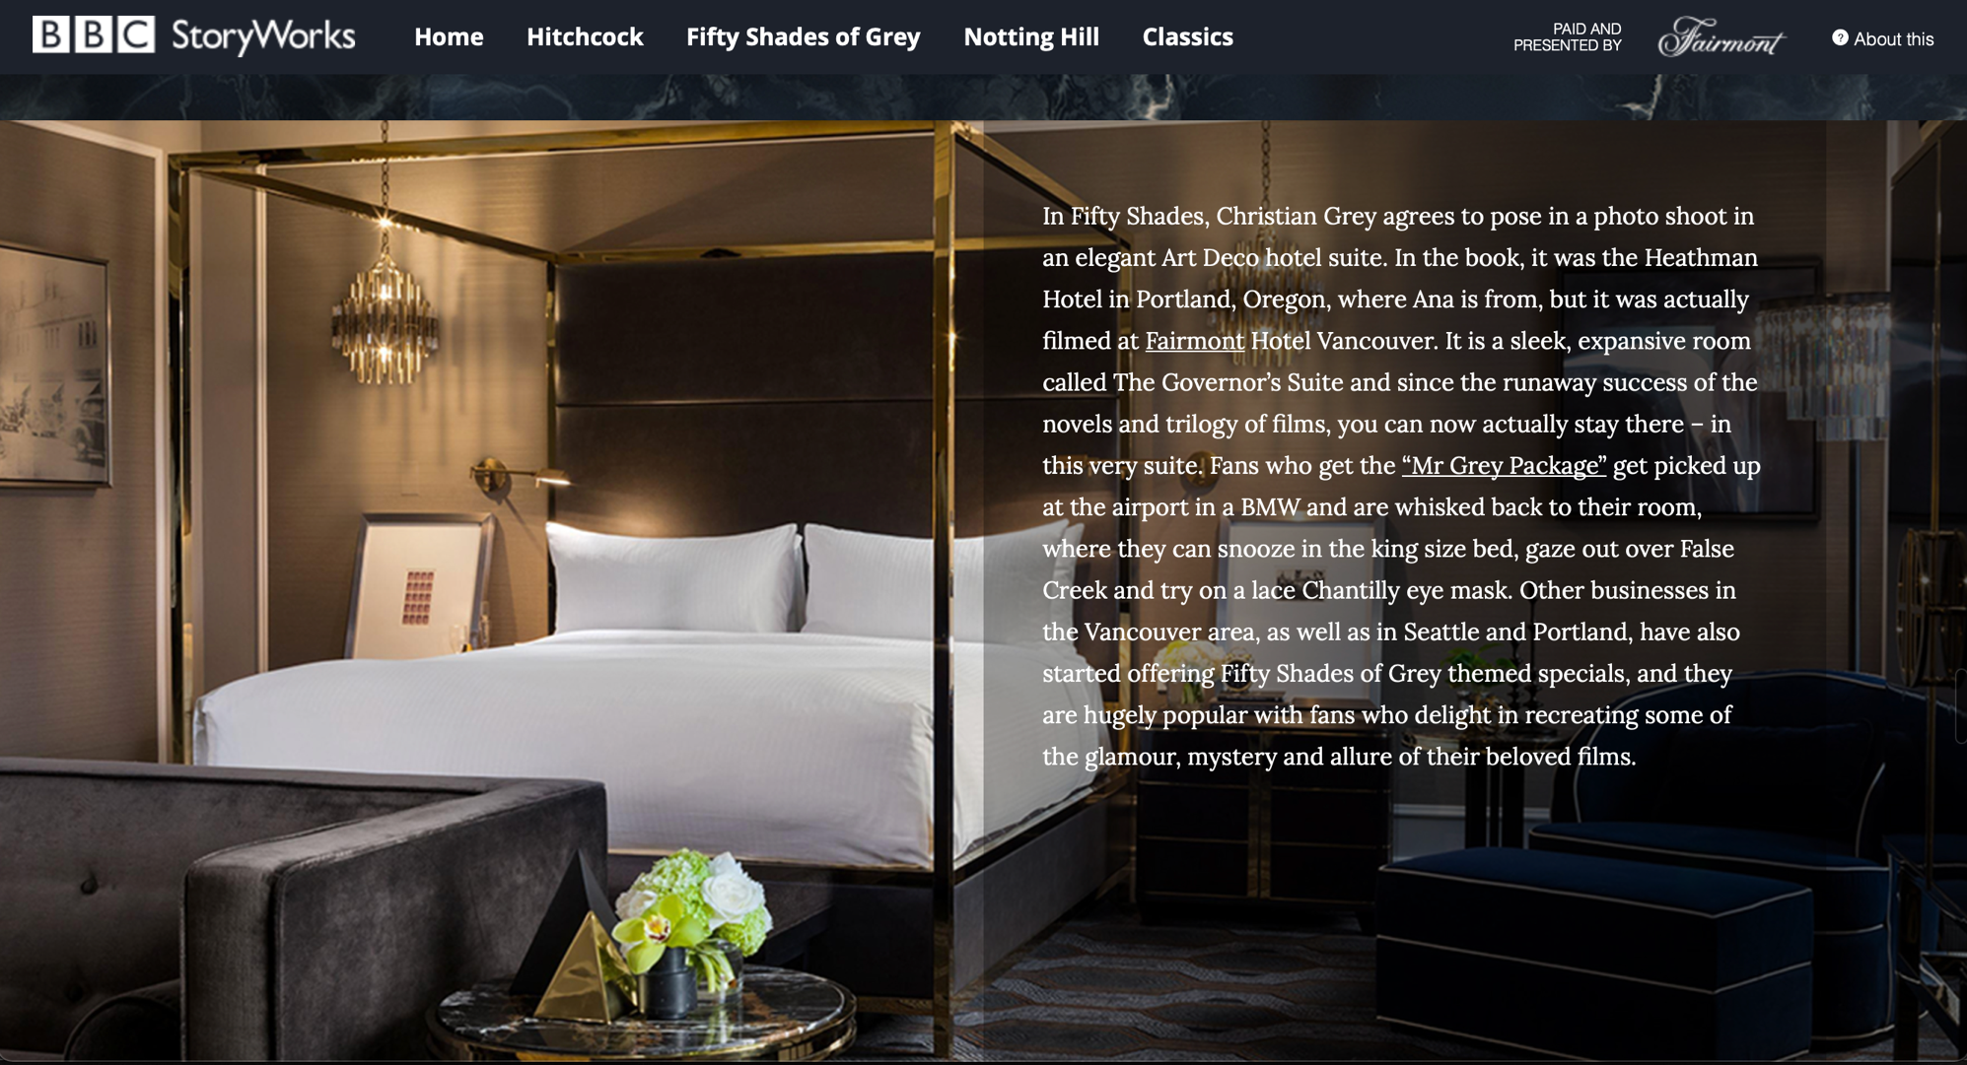
Fifty Shades of Grey themed specials
Šaltinis

Slide 15
2 SKYRIUS
POPKULTŪROS TURIZMO GALIMYBĖS JŪSŲ REGIONE IR DAR DAUGIAU
Source

Slide 16
POPKULTŪROS TURIZMO GALIMYBĖS JŪSŲ REGIONE IR DAR DAUGIAU
Popkultūros turizmas tampa vis populiaresnis, todėl daugelis šalių, regionų ir vietovių skiria daug dėmesio šio sektoriaus plėtrai, kad atspindėtų stiprias asociacijas, kurias jie gali turėti su šiomis temomis.
Šiame skyriuje apžvelgiame keletą populiariausių pasaulio ir Europos popkultūros turizmo krypčių, ypatingą dėmesį skirdami Islandijai, Lietuvai, Jungtinei Karalystei ir Švedijai, nes jos yra OUTPACE įkūrėjos.
Šaltinis

Slide 17
10 MIESTŲ, TURINČIŲ DIDŽIAUSIĄ TURISTINĮ PAVELDĄ
1. Amsterdamas: 96 teatrai, 81 muziejus, 54 meno galerijos, 2 pasaulio paveldo objektai, 8 koncertų salės, 43 "Michelin" gido restoranai.
2. Dublinas: 127 teatrai, 57 muziejai, 32 meno galerijos, 6 koncertų salės, 5 "Michelin" gido restoranai.
3. Prahoje: Prahoje: 129 teatrai, 110 muziejų, 201 meno galerija, 1 pasaulio paveldo objektas, 4 koncertų salės, 3 "Michelin" gido restoranai.
4. Majamis: 72 teatrai, 18 muziejų, 27 meno galerijos, 1 pasaulio paveldo objektas, 1 koncertų salė.
5. Paryžius: 245 teatrai, 147 muziejai, 69 meno galerijos, 1 pasaulio paveldo objektas, 6 koncertų salės, 100 "Michelin" gido restoranų.
6. Barselona: 80 teatrų, 95 muziejai, 46 meno galerijos, 1 pasaulio paveldo objektas, 3 koncertų salės, 25 "Michelin" gido restoranai.
7. Milanas: 43 teatrai, 76 muziejai, 42 meno galerijos, 1 pasaulio paveldo objektas, 4 koncertų salės, 17 "Michelin" gido restoranų.
8. Roma: 93 teatrai, 151 muziejus, 42 meno galerijos, 5 pasaulio paveldo objektai, 3 koncertų salės, 18 "Michelin" gido restoranų.
9. Viena: 55 teatrai, 103 muziejai, 14 meno galerijų, 2 pasaulio paveldo objektai, 7 koncertų salės, 9 "Michelin" gido restoranai.
10. Londonas: 878 teatrai, 186 muziejai, 125 meno galerijos, 4 pasaulio paveldo objektai, 17 koncertų salių, 67 "Michelin" gido restoranai.
Šaltinis

Slide 18
POPULIARIAUSIOS POPKULTŪROS KRYPTYS: (1)
FILMAI
Los Andželo, Kalifornijos apylinkės kino studijos
Niujorkas, Niujorko miesto rajonas, kuriame buvo nufilmuota šimtai Holivudo ir amerikiečių filmų
Zalcburgas, Austrija, kur buvo nufilmuota daug filmo „Muzikos garsai“ (1965 m.) scenų
Tunisas, kur 1977 m. pradėti filmuoti „Žvaigždžių karų“ filmai
Svajonių laukas, beisbolo aikštelė, kuri buvo rodoma 1989 m. to paties pavadinimo filme
Petra, Jordanija, kur po kulminacinės 1989 m. filmo „Indiana Džounsas ir paskutinis kryžiaus žygis“ scenos lankytojų skaičius išaugo nuo tūkstančių iki milijonų
Al Chazne buvo filmuojamas „Indianos Džounsas ir paskutinis kryžiaus žygis“
Volaso paminklas Stirlinge, skirtas škotų didvyriui Viljamui Volasui. Po 1995 m. filmo „Drąsioji širdis“ (Braveheart) lankytojų skaičius išaugo 160 000
Burkittsville, Merilande, kur turistai atkuria šiurpiausias 1999 m. filmo „Blair Witch Project“ scenas
Naujojoje Zelandijoje po to, kai čia buvo filmuojamas „Žiedų valdovas“ (2001-2003 m.)
Alnwicko pilyje, Hario Poterio filmų serijos Hogvartso vietovėje (2001-2011 m.)
Santa Ynez slėnyje Centrinėje Kalifornijoje, kur vyko didžioji 2004 m. filmo „Sideways“ dalis
Rosslyn koplyčioje Škotijoje ir Linkolno katedroje Anglijoje. Vietovės, naudotos filme „Da Vinčio kodas“ (2006 m.)
Brevardo ir Transilvanijos apygardos Šiaurės Karolinoje. Filmo „Bado žaidynės“ (The Hunger Games, 2012 m.) filmavimo vieta
Norvegija, kurioje turizmas išaugo po to, kai 2013 m. pasirodė „Pixar“ filmas „Frozen“.
Internete galite rasti daug įdomių turizmo įžvalgų ir informacijos apie šias vietoves, rekomenduojame jas išnagrinėti išsamiau!

Slide 19
POPULIARIAUSIOS POPKULTŪROS KRYPTYS: (2)
FOLKLORAS - Lochneso ežeras Škotijos aukštikalnėse, mitinės Lochneso pabaisos buveinė - Šervudo miškas Notingemšyre, Anglijoje, siejamas su Robinu Hudu - Tintagelio pilis pietvakarių Anglijoje, siejama su karaliumi Artūru
LITERATŪRA - Ašdono miškas, Rytų Sasekse, Anglijoje. 1920 m. čia buvo sukurtas „Meškiukas Pūkuotukas“ - Stratfordas prie Avono, Vorikšyras, Anglija, Viljamo Šekspyro (William Shakespeare, 1564-1616 m.) gimimo vieta, kurią kasmet aplanko apie 4,9 mln. lankytojų iš viso pasaulio - Princo Edvardo sala, kurioje vyksta 1908 m. kanadiečių romano „Anė iš Žaliojo gaublio“ (Anne of Green Gables) veiksmas, yra populiari turistų, ypač iš Japonijos, kur 1952 m. buvo išleistas pirmasis išverstas romano leidimas, lankytina vieta - Forksas, Vašingtono valstija, pagrindinė "Saulėlydžio" serijos romanų ir filmų veiksmo vieta
MUZIKA - Abbey Road, Londonas, žinomas iš 1969 m. The Beatles albumo „Abbey Road“, kurio viršelyje pavaizduotas Beatles ėjimas per pėsčiųjų perėją - Liverpulis, Anglija, skirtas grupės The Beatles gerbėjams. Jiems skirtas muziejus "The Beatles Story" yra Alberto doke - Graceland, Memfyje, Tenesio valstijoje, dvaras, kuris priklausė Elviui Presliui. Nuo 1982 m. čia veikia jo biografinis muziejus
Internete galite rasti daug įdomių turizmo įžvalgų ir informacijos apie šias vietoves, rekomenduojame jas išnagrinėti išsamiau!

Slide 20
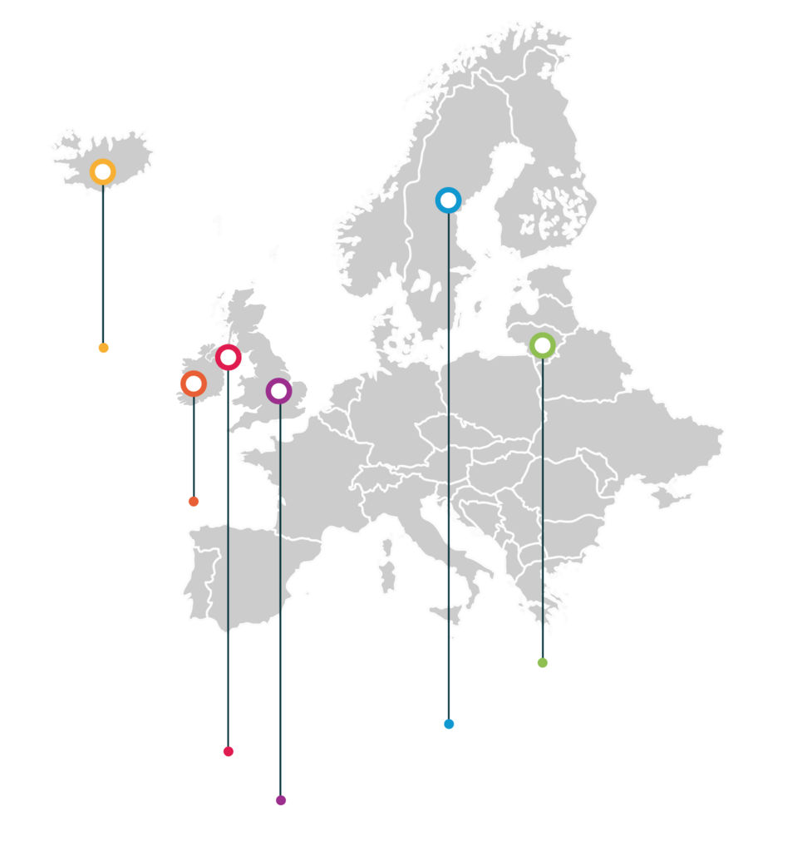
Apžvelkime keletą popkultūros turizmo galimybių OUTPACE partnerių regionuose - Islandijoje, Airijoje, Šiaurės Airijoje, Jungtinėje Karalystėje, Švedijoje ir Lietuvoje..
Iceland
Ireland
Lithuania
Northern Ireland
Sweden
UK

Slide 21
ISLANDIJA - ugnies ir ledo šalis!
2021 m. vasario 9 d. Kino meno ir mokslo akademija paskelbė 93-iųjų „Oskarų“ apdovanojimų sąrašą. Paskelbta penkiolika dainų, pretenduojančių į originalios dainos kategoriją. Tarp paskelbtų dainų buvo ir „Husavik“ iš „Netflix“ filmo „Eurovizijos dainų konkursas: The Story of Fire Saga“. Vienas kaimas pasinaudojo šia unikalia galimybe atgaivinti miestelį ir jo turizmą pasitelkdamas šį filmą ir dainą „Husavik“.
Šaltinis

Slide 22
15 GERIAUSIŲ ISLANDIJOJE FILMUOTŲ FILMŲ IR TELEVIZIJOS LAIDŲ
1. James Bond Series: A View to a Kill (1985) and Die Another Day (2002) - Jökulsárlón Glacier Lagoon 2. The Star Wars Saga - Epic Locations Spanning across Iceland 3. The Game of Thrones Series 4. Tomb Raider 5. Batman Begins 6. The Secret Life of Walter Mitty 7. Oblivion 8. Interstellar 9. Fast & Furious 8 10. The Tree of Life (2011) - Krafla Volcano and Námafjall, North Iceland 11. Journey to the Center of the Earth (2008) - Snæfellsjökull National Park 12. Prometheus (2012) - Hekla Volcano and Dettifoss Waterfall 13. Thor: The Dark World (2013) - Landmannalaugar, Dettifoss, Skógafoss 14. Noah (2014) - All over Iceland 15. Captain America: Civil War (2016) - Vík, South Iceland
Šaltinis

Slide 23
LIETUVA: 2019 m. istorinis draminis televizijos miniserialas „Černobylis“ pasakoja apie 1986 m. įvykusią Černobylio katastrofą ir po jos sekusius padarinių likvidavimo darbus. Serialą kūrė HBO Jungtinėse Valstijose ir „Sky UK“ Jungtinėje Karalystėje, jis buvo filmuojamas Lietuvoje ir Ukrainoje.
Šaltinis

Slide 24
Populiaraus „Netflix“ serialo „Stranger Things“ komanda Vilniuje filmavo dalį serialo ketvirtojo sezono. Filmavimas vyko Lietuvos sostinės vietovėse, įskaitant neseniai uždarytą šimtametį buvusį kalėjimą.
Kalėjimas, kuris buvo pastatytas ir pradėjo funkcionuoti XX a. 9-ojo dešimtmečio pradžioje, nustojo veikti tik 2020 m. Per audringą XX a. Vilniuje pasikeitę režimai - imperinė Rusija, Sovietų Sąjunga, nacistinė Vokietija ir galiausiai nepriklausoma Lietuva - naudojosi šiuo statiniu kaip kalėjimu.
Šaltinis

Slide 25
#nanoJesus – Vilniaus miesto, universiteto ir verslo bendradarbiavimas: prieš pat Kalėdas popiežiui Pranciškui padovanota nuskenuota ir 3D spausdintuvu nano masteliu atspausdinta prakartėlė esanti Katedros aikštėje Vilniuje.

Slide 26
Jungtinė Karalystė - viena populiariausių kelionių krypčių pasaulyje, pasižyminti įspūdinga istorija, įdomiais miestais ir turtingomis kultūrinėmis tradicijomis.
Nuo „The Beatles“ iki Hario Poterio ir Šerloko Holmso - sąrašas nesibaigiantis.
Šaltinis

Slide 27
8 GERIAUSIOS LONDONO KINO IR POPKULTŪROS VIETOS, KURIAS VERTA APLANKYTI
1. The Black Prince, Kingsman
2. Old Royal Naval College, Les Miserables
3. The Blue Door, Notting Hill
4. Islington Andover Estates, Chewing Gum
5. Les Ambassadeurs
6. Statue of Havelock
7. Over 70 different films, South Bank
8. Platform 9 ¾, Harry Potter
Šaltinis

Slide 28
Šiaurės Airijoje įsikūrusi „Sostų karų“ studija (Belfaste), kurioje kuriami visi interjero rinkiniai ir daugybė eksterjero lokacijų.

Slide 29
GERIAUSI AIRIJOJE FILMUOTI FILMAI IR GRAŽIAUSI KRAŠTOVAIZDŽIAI
Game of Thrones (vietovės: The Dark Hedges, Carrick-a-Rede Rope Bridge, Cushendun Caves, Ballintoy Harbour, Larrybane Chalk Quarry)
Harry Potter (The Cliffs of Moher - Horcrux Cave)
The Princess Bride (The Cliffs of Moher - Cliffs of Insanity)
Star Wars (Malin Head, Skellig Michael)
Lord of the Rings (Burren)
Šaltinis

Slide 30
Švedija gerai žinoma dėl puikios muzikos ir vienos didžiausių popkarjerų muzikos istorijoje - grupės ABBA. ABBA muziejus - tai Švedijos interaktyvi paroda apie popgrupę ABBA, atidaryta 2013 m. gegužę Stokholme (Švedija).
Šaltinis

Slide 31
3 SKYRIUS
TRUMPALAIKĖS VIEŠNAGĖS POPKULTŪROS TURIZMO PATIRTYS
Source

Slide 32
Universal Studios Hollywood pramogų parkas
„Universal Studios“ yra Holivude, Amerikos kino pramonės sostinėje. Šiame kino studijos tematika įrengtame parke yra atrakcionų, kurie apima ekskursijas po filmavimo aikštelės užkulisius, taip pat atrakcionus, sukurtus pagal mėgstamus vaidybinius filmus, įskaitant : Hario Poterio stebuklingąjį pasaulį, Juros periodo pasaulį - atrakcioną, „Greiti ir įsiutę – Supercharged“, „Springfildas - Simpsonų atrakcionas™“, „Transformeriai™“, „“The Ride-3D“, „Studio Tour“ ir kt.
Šaltinis

Slide 33
Disneilendo parkas atidarytas 1955 m. Kalifornijoje. Disneilendą iš viso aplankė daugiau lankytojų nei bet kurį kitą pramogų parką pasaulyje - nuo atidarymo (2018 m. gruodžio mėn. duomenimis) jame apsilankė 726 mln. žmonių. 2018 m. parke apsilankė apie 18,6 mln. lankytojų, todėl tais metais jis buvo antras pagal lankomumą pramogų parkas pasaulyje, nusileidęs tik „Magijos karalystei“, kurią įkvėpė pats parkas.

Slide 34
Madame Tussauds vaškinių figūrų muziejuje Londone ir keliuose kituose didžiuosiuose miestuose eksponuojamos garsių ir istorinių asmenybių, taip pat populiarių filmų ir televizijos personažų, kuriuos vaidina garsūs aktoriai, vaškinės figūros. Jį 1835 m. įkūrė vaško skulptorė Marie Tussaud.
Šaltinis

Slide 35
Akihabara - bendras rajono aplink Akihabaros stotį Čijodos rajone Tokijuje, Japonijoje, pavadinimas. Daugelis Akihabarą laiko šiuolaikinės Japonijos populiariosios kultūros centru ir pagrindiniu vaizdo žaidimų, anime, mangos, elektronikos ir su kompiuteriais susijusių prekių prekybos rajonu.

Slide 36
„Game On“ yra pirmoji didelė tarptautinė keliaujanti paroda, skirta kompiuterinių žaidimų istorijai ir kultūrai tyrinėti. Pirmą kartą paroda buvo pristatyta 2002 m. Barbakano centre, o nuo to laiko „Barbican International Enterprises“ ją apkeliavo daugiau nei 20 pasaulio šalių. Parodą pamatė daugiau kaip 2 milijonai žmonių visame pasaulyje.
Šaltinis

Slide 37
4 SKYRIUS
ILGALAIKĖS VIEŠNAGĖS POPKULTŪROS TURIZMO PATIRTYS
Source

Slide 38
U.S. Route 66
1926 m. nutiestas 66-asis JAV kelias tapo vienu žymiausių JAV kelių. Amerikos popkultūros menininkai dainomis ir per televiziją populiarino JAV 66 ir šią patirtį. Bobby Troupas parašė dainą „(Get Your Kicks on) Route 66“, o 1960 m. greitkelis suteikė pavadinimą televizijos serialui „Route 66“. 2006 m. „Disney“ ir „Pixar“ animacinio filmo „Cars“ darbinis pavadinimas buvo „Route 66“, jame aprašomas kadaise klestėjusio Radiator Springso nuosmukis, kuris beveik tapo miestu vaiduokliu, kai jo pagrindinį kelią - JAV 66 - aplenkė 40-asis greitkelis. “Disney/Pixar“ kūrybos direktorius Johnas Lasseteris buvo įkvėptas to, ką pamatė keliaudamas su šeima per visą šalį.
Šaltinis

Slide 39
Šeimos popkultūros turas po Angliją
Didžiosios Britanijos turizmo bendrovės rengia 7 dienų keliones šeimoms, į kurias įeina įvairūs apsilankymai ir informacija apie šiuolaikinės Anglijos popkultūrą, įskaitant „Alisą stebuklų šalyje“, „Merę Popins“, „The Beatles“ ir „Harį Poterį“.
Source

Slide 40
5 SKYRIUS
KITI POPKULTŪROS TURIZMO FESTIVALIAI IR RENGINIAI
Source

Slide 41
Muzikos festivaliai
Visame pasaulyje rengiama daugybė muzikos festivalių, kurie pritraukia daugybę turistų pasiklausyti savo dievaičių. „Coachella“, „Sound On Sound Fest“, „Lollapalooza“, „Mutek“, „Field Day“, „Fuji Rock“ ir daugelis kitų..
Šaltinis

Slide 42
Oregono Šekspyro festivalis
Oregono Šekspyro festivalis (OSF) dažnai vadinamas Vakarų pakrantės Brodvėjumi ir yra viena didžiausių regiono pramogų, pelnęs daugybę „Tony“ apdovanojimų ir įvertinimų. Nuo vasario iki lapkričio mėnesio Oregono Šekspyro festivalis pristato 11 pasaulinio lygio klasikinių ir šiuolaikinių dramaturgų spektaklių, kuriuos kuria didžiausi šiuolaikinio teatro talentai, ir kasmet pritraukia apie 400 000 lankytojų.
Šaltinis

Slide 43
Comic-Con
Pirmasis „Comic-Con“ renginys buvo surengtas 1970 m., tačiau tik per pastaruosius du dešimtmečius šis renginys tapo pasauliniu reiškiniu, į kurį kasmet susirenka daugiau nei šimtas tūkstančių žmonių iš viso pasaulio. Pastaruoju metu šie renginiai taip pat buvo sėkmingi, nes Marvel ir DC komiksų knygos buvo išplėstos ir sėkmingai perkeltos į kitas medijas, pavyzdžiui, filmus, televizijos laidas ir vaizdo žaidimus.
Šaltinis

Slide 44
K-pop renginiai. K-pop tapo tikru pasauliniu reiškiniu dėl savo išskirtinio įtraukiančių melodijų, elegantiškos choreografijos ir produkcijos verčių derinio, todėl kasmet visame pasaulyje rengiama daugybė festivalių.
Nuo 2000-ųjų vidurio iki 2010-ųjų pradžios korėjietiškąją bangą (Hallyu) daugiausia skleidė Korėjos vaikinų ir merginų grupės, vadinamos idolų žvaigždėmis, pavyzdžiui, Big Bang, Girls‘ Generation ir Kara. Šiuo laikotarpiu Korėjos banga išplėtė savo gerbėjų ratą į pasaulinę areną, įskaitant Lotynų Ameriką ir Artimuosius Rytus už Azijos ribų, ypač pamėgta paauglių ir dvidešimtmečių jaunimo. Dabar visose pasaulio šalyse yra beveik 100 mln. su „Hallyu“ susijusių organizacijų.
Šaltinis

Slide 45
Degančio žmogaus festivalis
Festivalis „Degantis žmogus“ - tai bendruomenės renginys, kurio metu dešimtys tūkstančių žmonių susirenka Nevados Juodosios uolos dykumoje, kad sukurtų laikiną ir klestintį Juodosios uolos miestą. Renginys pirmą kartą buvo surengtas 1986 m. birželio 22 d. Bakerio paplūdimyje San Franciske kaip nedidelis renginys, kurį organizavo Larry Harvey ir Jerry Jamesas, pirmojo Žmogaus statytojai. Nuo tada jis rengiamas kasmet, prasideda likus devynioms dienoms iki Tarptautinės darbo dienos ir su ja baigiasi. 2019 m. renginyje dalyvavo 78 850 žmonių.
Šaltinis

Slide 46
Kovinių žaidimų turnyrai
„Evolution Championship Series“, sutrumpintai EVO, yra prestižiškiausias kovinių žaidimų turnyras pasaulyje. Kasmet tūkstančiai kovinių žaidimų fanatikų iš viso pasaulio atvyksta varžytis savo žaidimuose. Laimėjęs EVO titulą, neabejotinai užsitikrinsite savo vardą kovinių žaidimų istorijos knygose.
Šaltinis

Slide 47
3 MODULIS 1 UŽDUOTIS:
SUPLANUOKITE POPKULTŪROS TURIZMO MARŠRUTĄ AR EKSKURSIJĄ.
Suplanuokite interpretuojamą maršrutą, kuriame būtų nagrinėjama jūsų vietovės popkultūros turizmo tema. Tai gali būti pėsčiųjų, automobilių ar dviračių takas, kuriuo lankytojai galėtų trumpiau ar ilgiau pasivaikščioti. Nustatykite temą. Išvardykite įvairias vietoves, objektus ir įmones, kurias įtrauksite į taką. Nuspręskite, koks interpretavimo formatas jūsų takui būtų tinkamiausias (žemėlapis, garso įrašas, mobilioji programėlė, informaciniai stendai). Apsvarstykite galimą naudą, kurią šis takas galėtų atnešti lankytojams ir regionui.

Slide 48
3 MODULIS 2 UŽDUOTIS:
SUKURKITE POPKULTŪROS TURIZMO PRISTATYMĄ
Sukurkite naujo popkultūros turizmo renginio savo regione pristatymą („elevator pitch“). „Elevator pitch“taip vadinamas todėl, kad imituoja laiką, per kurį važiuojama liftu (sakykime, kad apie 2 minutes), per kurias galite glaustai ir įtikinamai pristatyti savo renginį.
Iš esmės, toliau pateiktos pastabos - tai šablonas, pagal kurį galite struktūruoti savo pristatymą (https://toggl.com/blog/elevator-pitch-examples )
.

Slide 49
3 MODULIS 2 UŽDUOTIS:
SUKURKITE POPKULTŪROS TURIZMO PRISTATYMĄ
Yra penki pagrindiniai tokio pranešimo elementai:
Įvardinkite problemą Pateikite savo sprendimą Paaiškinkite, kodėl žmonės turėtų jumis pasitikėti Aprašykite savo vertės pasiūlymą Pasiūlykite raginimą imtis veiksmų (Call to Action).

Slide 50
3 MODULIS 2 UŽDUOTIS:
SUKURKITE POPKULTŪROS TURIZMO PRISTATYMĄ
Įtraukite raginimą imtis veiksmų - ką norite, kad klausytojai darytų išgirdę jūsų pranešimą? Pirktų bilietus / investuotų / savanoriautų / papasakotų draugams ar dar ką nors?
Įkvėpimo semkitės pagal šią nuorodą:
https://articles.bplans.com/the-7-key-components-of-a-perfect-elevator-pitch

Slide 51
TOLIAU: 4 modulis Popkultūros turizmo produktų ir patirčių marketingas
(Kaip šalys pasiekia savo tikslines auditorijas? Tapkite profesionalu!)

Slide 52
Pagrindiniai 3 modulio informacijos šaltiniai
www.facebook.com/outpaceeu
Radomskaya, V. POPULAR CULTURE TOURISM: TREND OR TRANSITION?
Radomskaya, V. Popular culture as a powerful destination marketing tool: an Australian study
Barbee, J. Pop Culture Marketing in Tourism
Eklind, A., Gracia Tjong, R. J. Understanding pop culture tourism – analysis of incentives for travel behaviour and participation of pop-culture tourism products
www.popculturetourism.eu

